Slide 1
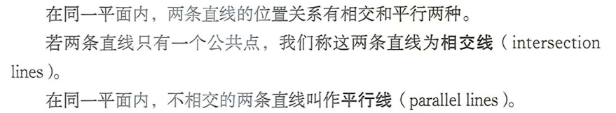
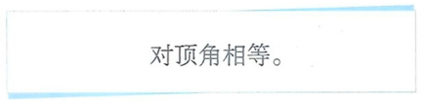

第二章：相交线与平行线
1. 两条直线的位置关系
如果两个角的和是180°，那么称这两个角互为补角。
如果两个角的和是90°，那么称这两个角互为余角。

Slide 2
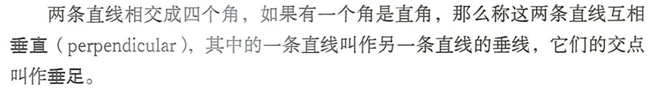
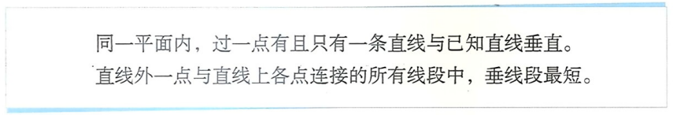
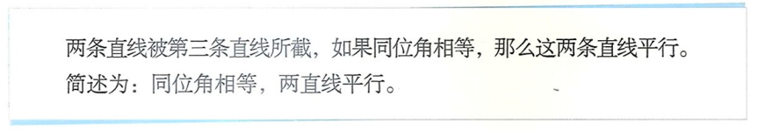
过点A作直线l的垂线，垂足为B，线段AB的长度叫作点A到直线l的距离。
2. 探索直线平行的条件

Slide 3
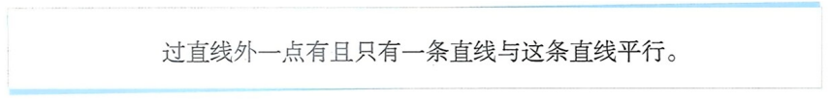
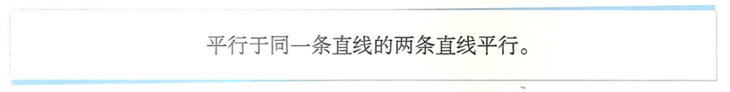
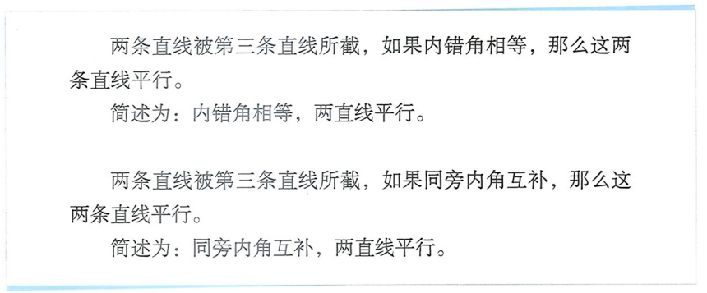

Slide 4
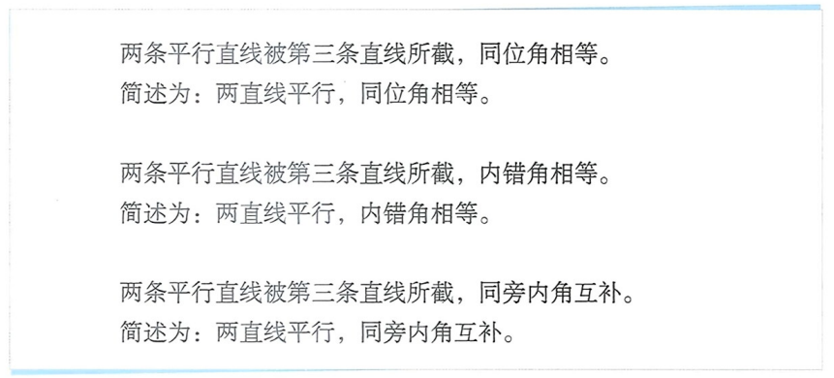
3. 平行线的性质

Slide 5
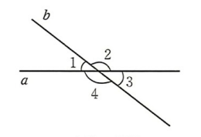


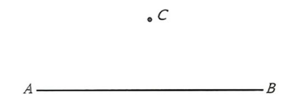
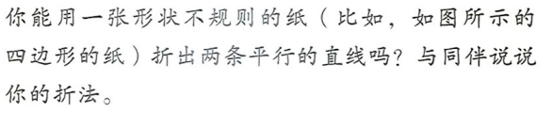
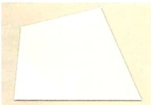

Slide 6
已知AC平分∠BAD，∠1 = ∠ 2， 求证：DC // AB
D
C
2
1
A
B
已知 AC//ED, AB//FD, ∠A = 64°，求∠EDF = ？
A
E
F
B
D
C

Slide 7
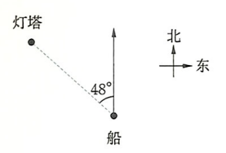

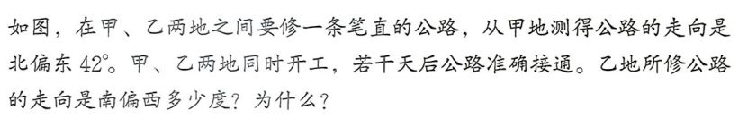
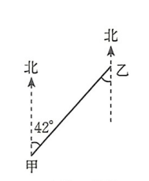

Slide 8


Slide 9
A为线段BC外一点，通过A点做BC的平行线
A
.
B
C

Slide 10
E
G
A
K
F
B
D
H
C

